Slide 1
Мир и Россия в средневековый период. От древней Руси к Российскому государству

Slide 2
«Средними веками» принято называть период мировой истории от гибели Западной Римской империи (476 г.) до эпохи Возрождения. Европейское Средневековье охватывает конец V - XVI вв.
Средневековье охватывает длительную историю и может быть условно поделено на несколько периодов:
- 1) ранее средневековье (V-XI вв.) - появление средневекового общества, возникновение варварских королевств
- 2) классическое средневековье (XI-XIII вв.) - период внутреннего и внешнего подъема, становление современных европейских государств
- 3) позднее средневековье (XIV-XVI вв.) - кризис, характеризующийся мутацией и трансформацией европейского Средневековья.

Slide 3
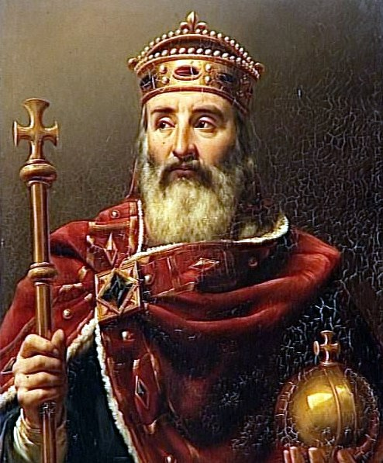
Карл I Великий — король франков с 768 (в южной части с 771) года, император Запада с 800 года.

Slide 4
Расцвет средневековой Европы (X-XIII вв.)
Аграрная революция (распространение трехпольного севооборота, повышение урожайности)
Демографический подъем (в период между X и XIV вв. население Западной Европы увеличилось с 22,5 млн. до 54,4 млн. человек)
Внутренняя и внешняя экспансия христианского мира (колонизация, крестовые походы)
Расцвет европейских средневековых городов
Формирование современных европейских государств, в виде сословно-представительных монархий

Slide 5
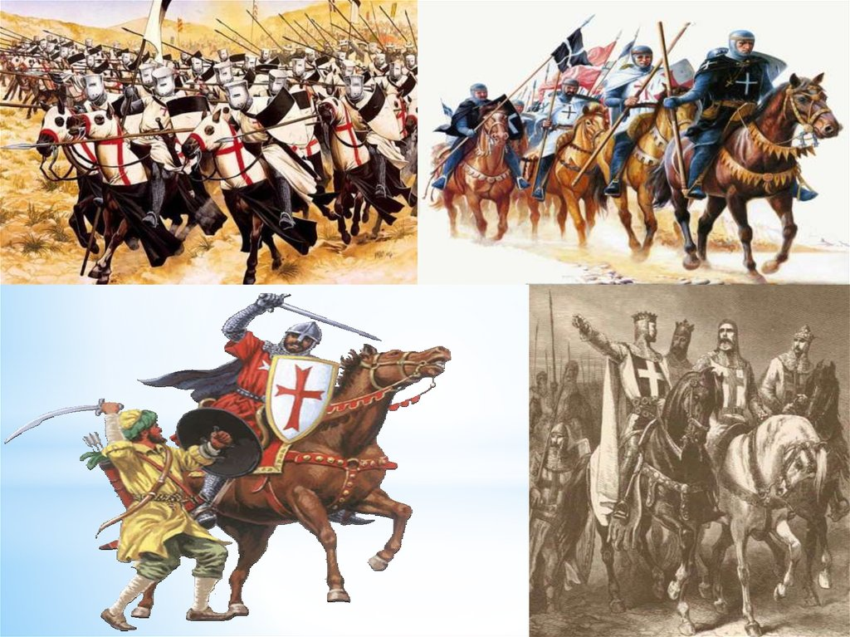
Крестовые походы – вооруженное движение народов христианского Запада на мусульманский Восток, выразившееся в целом ряде походов в продолжение двух столетий (с конца XI до конца XIII) c целью завоевания Палестины

Slide 6
Кризис христианского мира и средневековой Европы (XIV-XV вв.)
- серия выступлений, городских бунтов, восстаний против феодальной и городской знати
- плохие урожаи вызванные засухой, рост цен, голод
- опустошения, произведенные Великой чумой
- многочисленные войны (наиболее значительной стала Столетняя война 1337-1453 гг. между Францией и Англией)
- Реформация (широкое религиозное и общественно-политическое движение в Западной и Центральной Европе XVI-начала XVII вв, направленное на реформирование католического христианства)

Slide 7
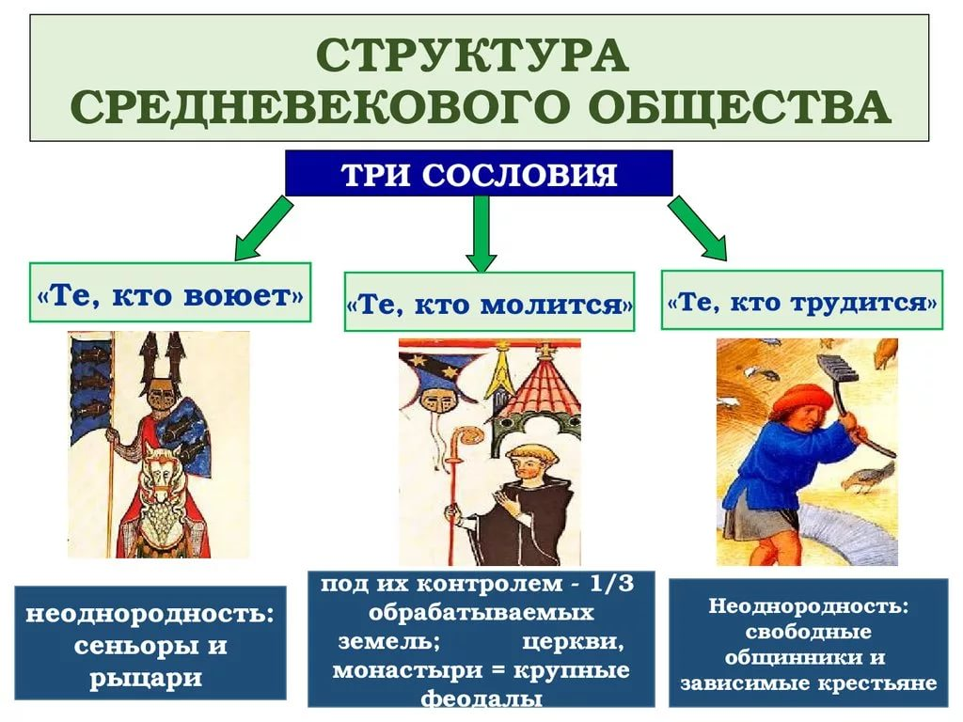

Slide 8
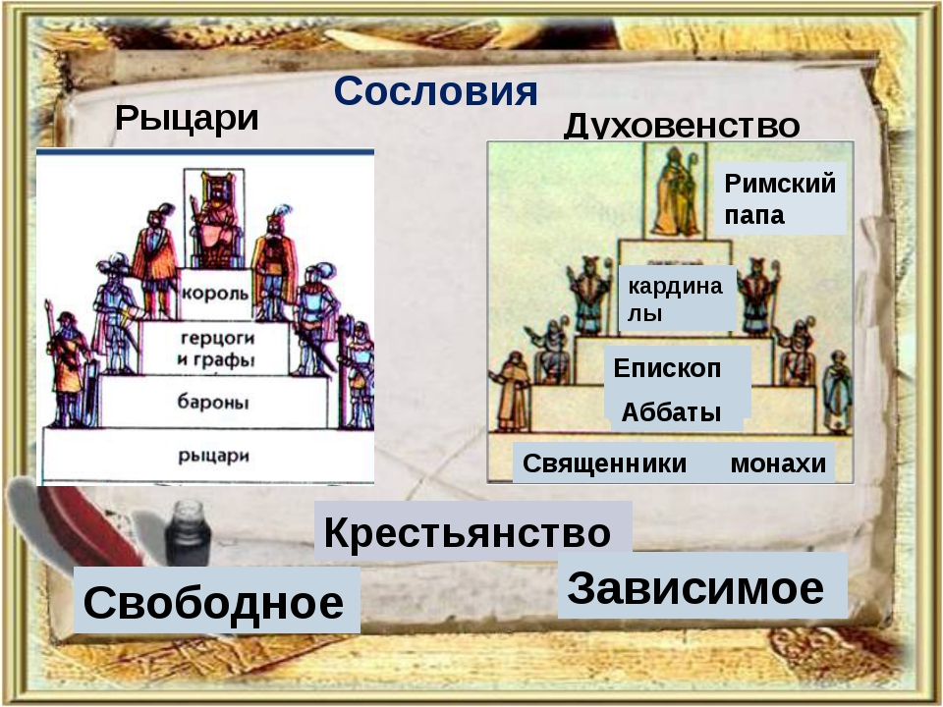

Slide 9
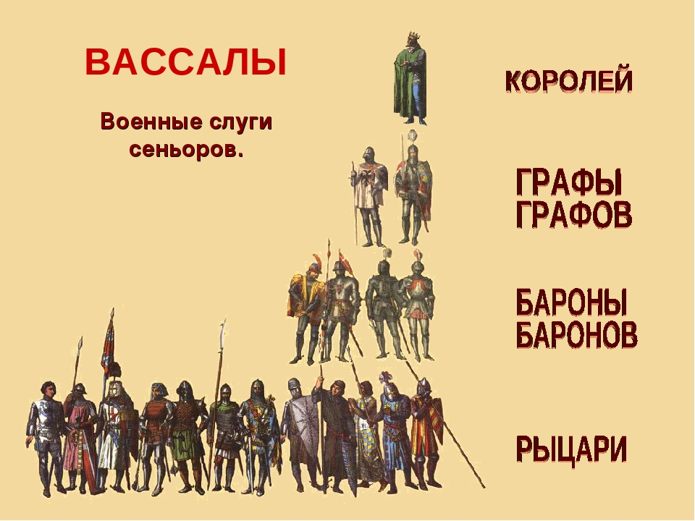

Slide 10
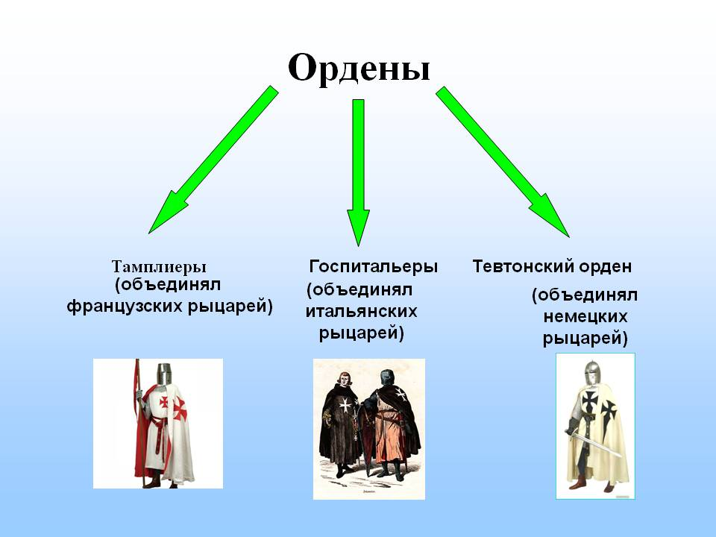

Slide 11
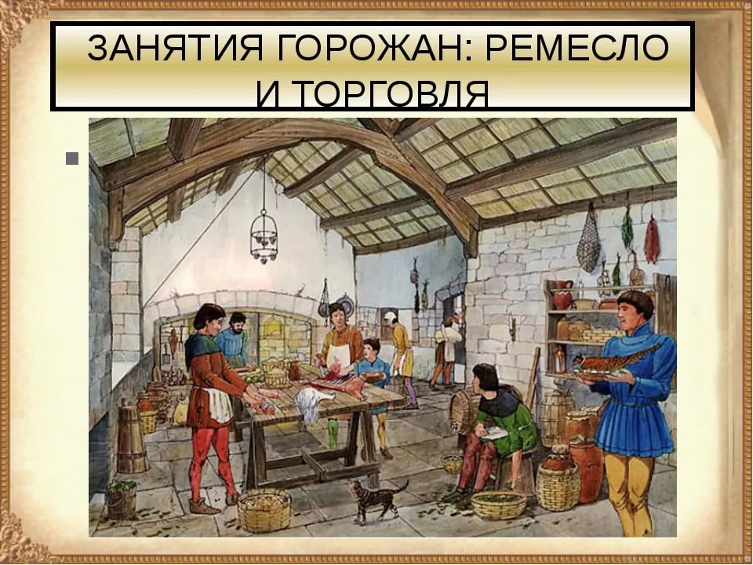

Slide 12
Государство – особая организация политической власти общества, располагающая специальным аппаратом управления и принуждения
Признаки государства:
1. единая территория
2. единая система управления
3. единая система законов
4. монополия на легальное применение силы
5. право на взимание налогов
6. представительство от имени общества в международных организациях, переговорах
7. суверенитет

Slide 13
Датой образования Древнерусского государства условно считается 882 г. (когда князь Олег, прозванный Вещим (годы правления: 879-912 гг.), захвативший после смерти Рюрика власть в Новгороде, предпринял поход на Киев. Убив киевский князей Аскольда и Дира, Олег впервые объединил северные и южные славянские земли в составе единого государства).

Slide 14
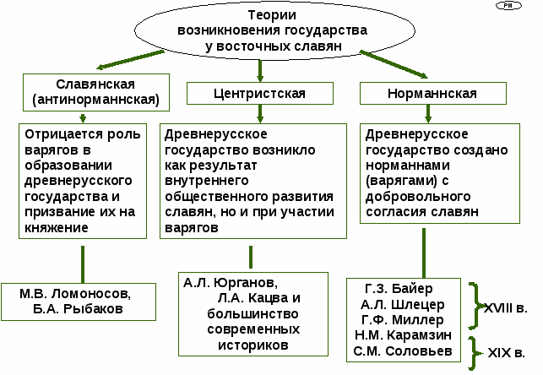

Slide 15
Предпосылки образования Древнерусского государства
- складывание соседской общины
- рост имущественного неравенства
- развитие внешней и внутренней торговли
- появление системы управления
- образование крупных племенных союзов
- духовные (культурные) предпосылки
- внешний фактор (необходимость защиты от набегов кочевников)

Slide 16
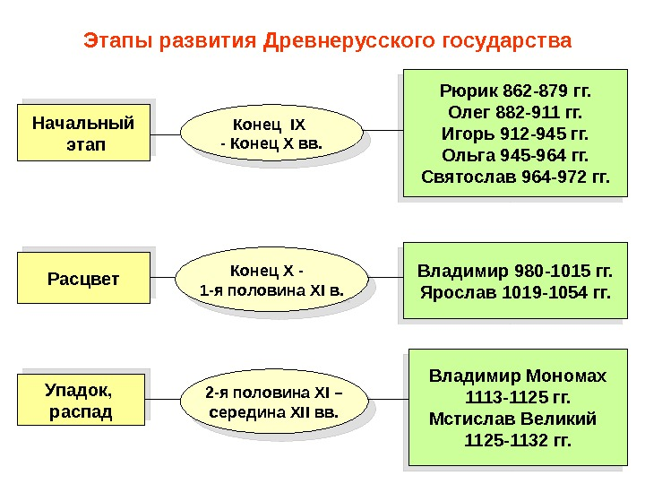

Slide 17
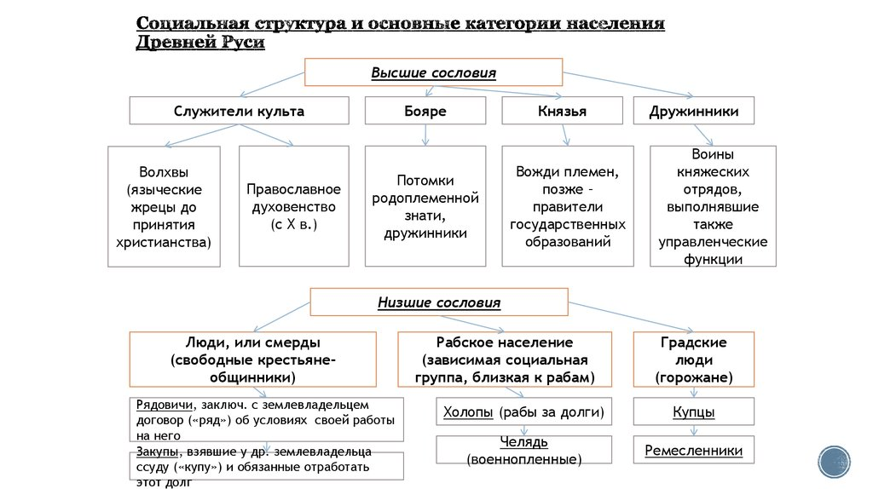

Slide 18
Значение принятия христианства:
1) Принятие христианства укрепляло государственную власть и территориальное единство Киевской Руси.
2) Произошло изменение статуса Руси в системе международных отношений.
3) Распространение новой культуры, что проявилось в строительстве церквей и обретении письменности. При монастырях начали открываться школы.
4) Принятие христианства привело к смягчению нравов: на грабеж и убийство начали смотреть как на величайшие грехи, а прежде они считались признаком доблести.
5) Распространилось православное мировоззрение – требовало внимания и помощи нищим, больным и убогим, помогать человеку, попавшему в беду.

Slide 19
Феодальная раздробленность - процесс экономического усиления и политической обособленности отдельных земель (на Руси - с XII по XV в.)
Причины раздробленности:
1. упадок прежнего значения торгового пути «из варяг в греки»
2. натуральный характер хозяйства, рост крупного землевладения
3. лествичный порядок наследования престола
4. потеря Киевом исторической роли в связи с перемещением торговых путей и набегами кочевников
5. междоусобицы князей, укрепление аппарата управления в каждом удельном владении
6. отсутствие серьезной внешней угрозы

Slide 20
Татаро-монгольское иго – это политическая, экономическая и культурная зависимость Руси от Золотой Орды.
Монголо-татарское иго включало в себя целый ряд мер:
- Выдавая русским князьям ярлыки (грамоты) на великое княжение, монголы использовали их соперничество за великокняжеский престол и разжигали вражду
- Все русские земли попали в полную экономическую зависимость от орды. Население облагалось ежегодной данью (выходом) в натуральном виде в размере десятой части имеющегося в каждой семье имущества
- Ордынские ханы разделили территорию Руси на округа, которые были обязаны выставлять помощь монгольским войскам десятичные отряды русских воинов во главе с князьями для участия в монгольских походах

Slide 21
Последствия монголо-татарского нашествия:
1. Особый ущерб от нашествия понесли города; на целый век прекратилось каменное строительство, сократилась численность городского населения;
2. Исчез ряд ремесленных специальностей
3. Нарушены торговые связи с западной Европой
4. Замедленно развитие сельского хозяйства
5. Русь в торговле и культуре ориентируется на восток - Китай и Арабский мир.
6. Ордынское иго оказало мощное воздействие на культуру русского народа, способствовала смешению части монголов и русского населения
7. Иго законсервировало этап феодальной раздробленности на 2 столетия.

Slide 22
К середине XIV в. на Руси сложились предпосылки централизации разрозненных по причине феодальной раздробленности русских княжеств
1. Экономические предпосылки:
- ускоренное развитие ремесел и торговли
- рост городов
- начало процесса формирования единого рынка
2. Политические предпосылки:
- Необходимость свержения монголо-татарского ига
- Формирование сильной верховной власти
3. Культурные (духовные) предпосылки: единый язык, вера, общие правовые нормы и культура

Slide 23
Этапы образования Русского централизованного государства
1. Возвышение Москвы (конец XIII - начало XIV вв.).
2. Москва - центр борьбы с монголо-татарами (вторая половина ХIV - первая половина ХV вв.)
3. Завершение образования Русского централизованного государства (конец ХV - начало ХVI вв.)

